Slide 1





A importância dos controles internos para a qualidade das Demonstrações Contábeis

Slide 2


Agenda
1 | Conceitos
2 | Perspectiva de risco de controles internos
3 | Papel da auditoria interna e externa sobre os controles internos
4 | Papel da Administração e dos órgãos de governança
5 | Controles internos x Qualidade das Demonstrações contábeis
6 | Conclusões

Slide 3

Conceitos
Controles internos compreendem o plano de organização e todos os métodos e
medidas adotadas na empresa para salvaguardar seus ativos, verificar a exatidão e
fidelidade dos dados contábeis, desenvolver a eficiência nas operações e estimular o
seguimento das políticas executivas prescritas.
Uma ferramenta eficaz de gestão
organizacional, que demanda:
Conhecimento;
Entendimento;
Procedimento;
Prestação de contas.

Slide 4

Conceitos
Exemplos de controles internos:
Controle e proteção dos ativos da empresa;
Inventários físicos de estoques e ativos fixos;
Revisões contratuais;
Reconciliações bancárias;
Determinação de alçadas de aprovação de registro de clientes, fornecedores, compras, pagamentos, contratações, etc.

Slide 5
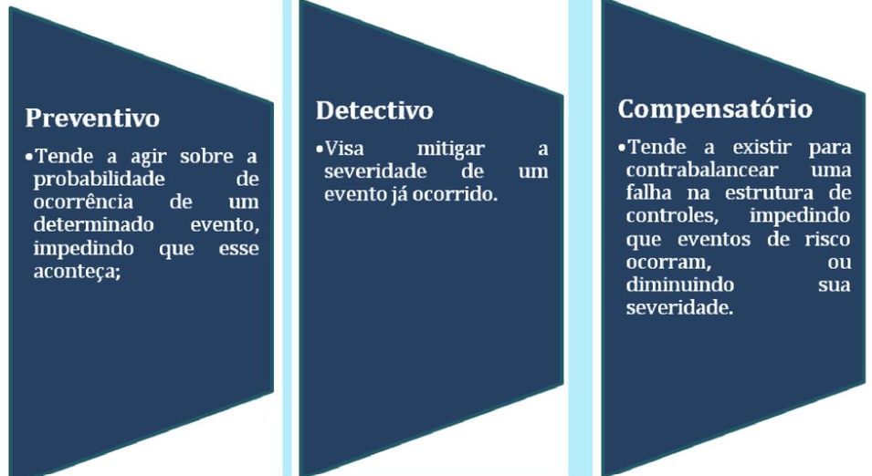
Tipos de controles internos:
Conceitos

Slide 6
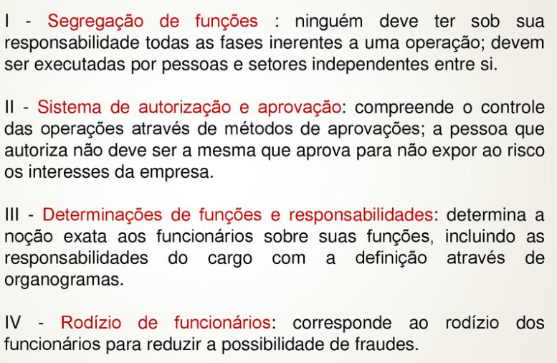
Fundamentos dos controles internos:
Conceitos

Slide 7
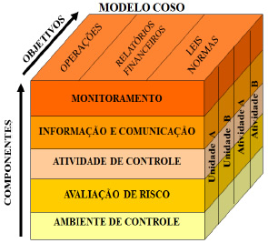
Conceitos
Matriz de referência internacional -> COSO
O COSO (Committee of Sponsoring Organizations of the Treadway Commission), conceitua controle interno como “um processo levado a cabo pelo Conselho de Administração, Direção e outros membros da organização com o objectivo de proporcionar um grau de confiança razoável na concretização dos seguintes objetivos:
– Eficácia e eficiência dos recursos;
– Confiabilidade da informação financeira;
– Cumprimento das leis e normas estabelecidas.”

Slide 8
Conceitos
Os processos estão interligados diretamente com as Demonstrações contábeis.
Demonstrações
contábeis
Compra de estoque
Provisão de fornecedores
Pagamento ao fornecedor
Banco
DR
CR
DR
CR
DR
CR
Ordem de compra
Recebimento da
mercadoria
Processamento
da Nota Fiscal
Pagamento

Slide 9
Conceitos
Os processos estão interligados diretamente com as Demonstrações contábeis.
^{ADMINISTRAÇÃO DE ESTOQUES}
ADMINISTRAÇÃO E EMBARQUE DE PRODUTOS ACABADOS
^{Custei}
^{PRODUZINDO ESTOQUES}
Controle de estoques
RECEBIMENTO E ARMAZENAMENTO DE MATÉRIAS-PRIMAS
^{REQUISIÇÃO DE MERCADORIAS}
^{CONTABILIZAÇÃO DOS ESTOQUES}
^{SEGREGAÇÃO DE FUNÇÕES}

Slide 10
Conceitos
Os processos estão interligados diretamente com as Demonstrações contábeis.
^{AQUISIÇÃO DE ATIVO IMOBILIZADO}
^{BAIXAS DE ATIVO IMOBILIZADO}
DEPRECIAÇÃO DO ATIVO IMOBILIZADO
MANUTENÇÃO DO REGISTRO E/OU BASE DO ATIVO IMOBILIZADO
Controle Patrimonial
ADMINISTRAÇÃO DO ATIVO IMOBILIZADO (IDENTIFICAÇÃO/ SALVAGUARDA)
ANÁLISES DE REALIZAÇÃO (IMPAIRMENT)
^{CONTABILIZAÇÃO}
^{SEGREGAÇÃO DE FUNÇÕES}

Slide 11
Conceitos
Os processos estão interligados diretamente com as Demonstrações contábeis.
^{CONTRATAÇÃO DE PESSOAL}
^{DESLIGAMENTO DE PESSOAL}
^{REGISTRO DAS HORAS TRABALHADAS}
DESEMBOLSO DA FOLHA DE PAGAMENTO
Folha de pagamento
^{CALCULO DA FOLHA DE PAGAMENTO}
REVISÃO DOS CÁLCULOS DE FOLHA DE PAGAMENTO
CONTABILIZAÇÃO DA FOLHA DE PAGAMENTO
^{SEGREGAÇÃO DE FUNÇÕES}

Slide 12

Perspectiva de risco de controles internos
Percepção sem o conceito de risco
Quais os objetivos do controle?
O que pode dar errado?
Como é possível previnir?
Como é possível Detectar?
Como é possível compensar?
Percepção com o conceito de risco

Slide 13
Órgãos de Governança
Supervisão, monitoramento das ações, aperfeiçoamentos dos controles e promoção da cultura.
Administração
Definição, implementação e execução dos controles internos
Papel da Administração e dos órgãos de governança
Auditoria Interna
Avaliação independete da eficácia dos controles internos.
Auditoria externa
obter segurança razoável de que as demonstrações financeiras individuais e consolidadas, tomadas em conjunto, estão livres de distorção relevante, independentemente se causada por fraude ou erro e comunicar à Administração deficiências de controle identificadas.

Slide 14
Demonstrações contábeis
Demonstrações contábeis são representações estruturadas da posição financeira e do desempenho financeiro de uma determinada entidade.
As demonstrações financeiras são relatórios contábeis das empresas, nos quais é possível apurar o fluxo de caixa, apurar impostos, gerenciar lucros e prejuízos, entre outras informações financeiras importantes para a empresa, investidores, governo e outros agentes fiscais e econômicos.
Com base nas demonstrações financeiras, por exemplo, é possível a tomada de decisão na gestão das empresas.
Controles internos
x
Qualidade das Demonstrações contábeis

Slide 15
Demonstrações contábeis proporcionam:
A documentação de informações sobre o patrimônio da empresa.
A organização de entradas e saídas do caixa.
Aprovação de financiamentos.
A informação de retorno sobre investimento.
Decisões de investidores potenciais.
Detalhamento do faturamento previsto.
A orientação para planejamentos de equipes.
Controles internos
x
Qualidade das Demonstrações contábeis

Slide 16
Um ambiente de controles internos adequado
Controles internos
x
Qualidade das Demonstrações contábeis
Demonstrações contábeis com qualidade e confiabilidade
Processo de tomada de decisão mais eficiênte e eficaz
Gerar resultados

Slide 17
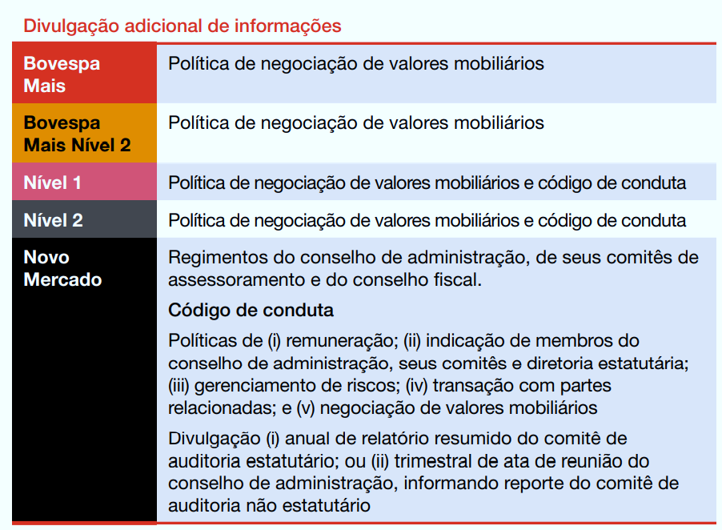
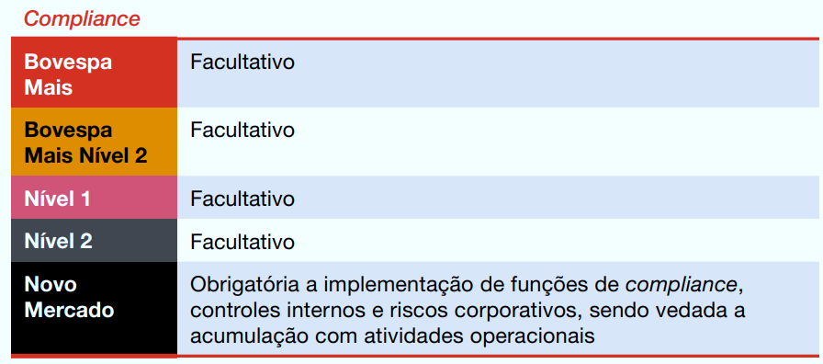
Controles internos
x
Qualidade das Demonstrações contábeis
O mercado de capitais brasileiro tem algumas exigências regulatórias sobre controles internos, dependendo do nível de classificação.

Slide 18
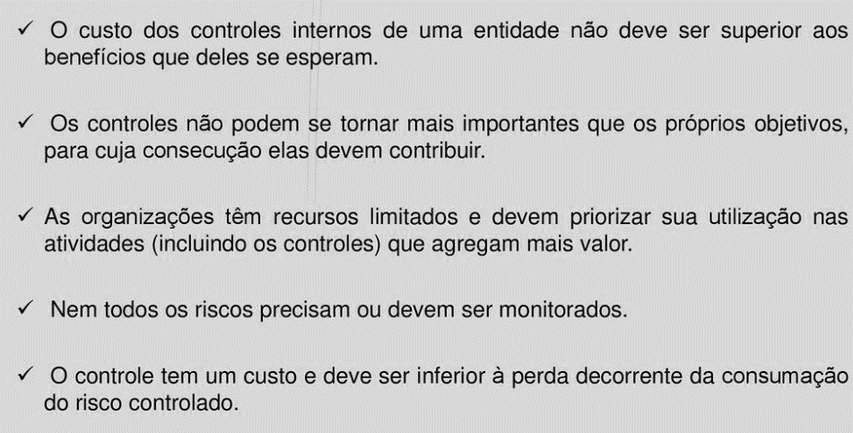
Controles internos
x
Qualidade das Demonstrações contábeis

Slide 19

Conclusões
Benefícios de um bom ambiente de controles internos:
relatórios contábeis fidedignidade e imparciais;
a confiança nos registros para tomada de decisões mais eficazes;
o controle efetivo das ações dos colaboradores;
domínio do que está sendo feito dentro da organização;
a conformidade no que foi combinado.

Slide 20
Conclusões
Engajamento e responsabilidade
Em um ambiente com bons controles internos há a conscientização de cada colaborador (ou grupo de colaboradores) sobre a necessidade de desempenhar corretamente suas funções, garantindo-se, com isso, o atingimento dos resultados esperados dos processos de gestão - não somente em termos de qualidade como de conformidade (de estar em compliance).

Slide 21
Conclusões
O controle interno é uma necessidade incontestável a qualquer empresa, indiferente de seu segmento ou porte, pois, trata-se de uma ferramenta essencial para preservar os ativos da empresa, e ainda funciona como engrenagem fundamental para a prática da governança corporativa.

Slide 22
Obrigado!

